Slide 1
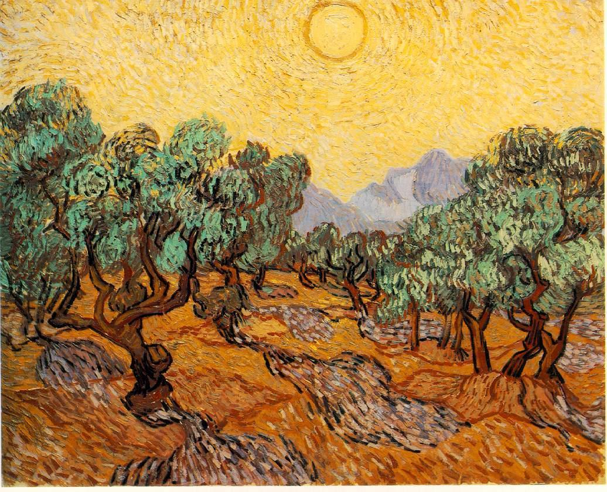
TRAGANJE ZA MOTIVOM STABLA U LIKOVNOJ UMJETNOSTI
Comenius projekt

Slide 2
S potragom započinjem od stropa veličanstvene Sikstinske kapele u Vatikanu, gdje je veliki renesansni umjetnik Michelangelo naslikao Adama i Evu. U sredini slike je stablo oko kojeg je omotana zmija. To je freska koja je monumentalna ne samo zbog svoje veličina, nego i zbog načina na koji je naslikano.

Slide 3
Nakon zlatnih pozadina na slikama u srednjovjekovnom slikarstvu, rano renesansni slikar Giotto na zidovima bazilike u Assisiju (Italija), slika freske posvećujući pažnju motivu stabla

Slide 4
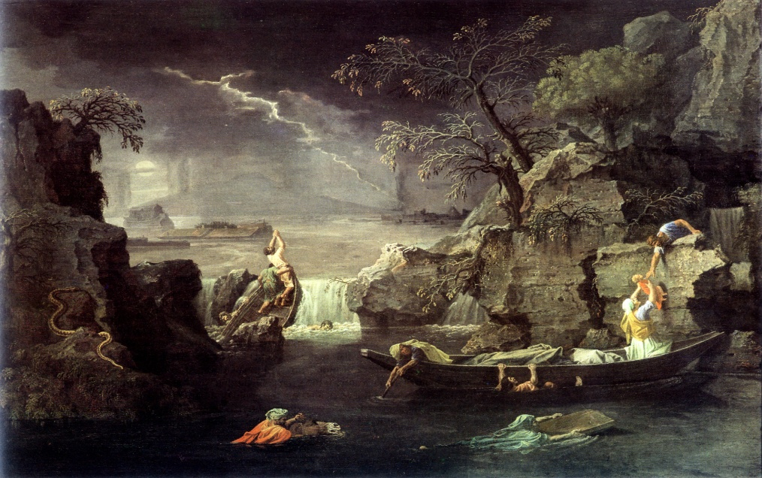
Nicolas Poussin- najvažniji francuski slikar 17.stoljeća u svojim lirskim pejzažima često slika motiv drveta, stabla u svim godišnjim dobima

Slide 5
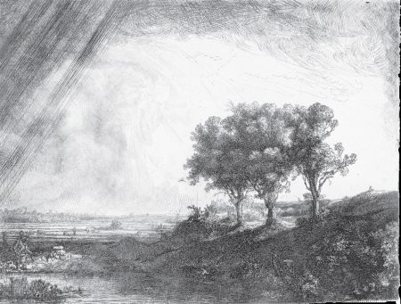
Rembreandt van Rijn- najvažniji nizozemski barokni slikar 17.stoljeća slika stabla u prelijepim svijetlim i tamnim tonovima boja
Motiv stabla prisutan je i na njegovim bakropisima

Slide 6
Vincent van Gogh- postimpresionističi nizozemski slikar u zakovitlanom ritmu poteza slika čemprese

Slide 7
Maurice de Vlaminck- francuski slikar moderno slika motiv stabla kolorističkom perspektivom

Slide 8
Ivan Generalić- začetnik suvremene hrvatske naivne umjetnosti slika na staklu uljanim bojama, motive stabla

Slide 9
Miroslav Kraljević- hrvatski slikar moderne umjetnosti, slika stabla u parku

Slide 10
Vladimir Becić- slikar hrvatske moderne umjetnosti također slika drvo

Slide 11
Kiparu Šimi Vulasu omiljeni kiparski materijal je drvo

Slide 12
Drvorez je grafička tehnika, a drvo služi kao podloga ili matrica

Slide 13
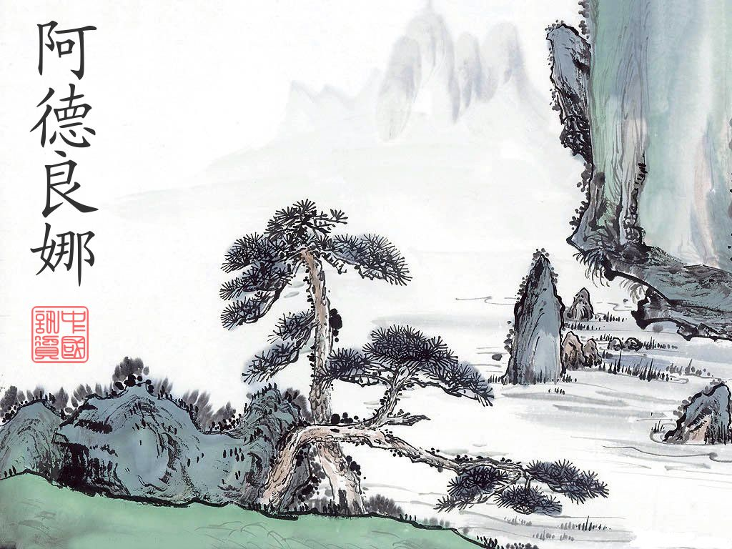
Kinesko tradicionalni slikarstvo- često njeguje motiv drveta (osobito drvo trešnje)

Slide 14
kraj
Učenik: Davor Bilić
Mentor: Kata Korica-Božić

